Slide 1


아홉
시반
IME
Notes:
안녕하십니까. 전 팀 아홉시반의 첫 번째 발표를 맡게 된 14학번 이상인이라고 합니다.

Slide 2
팀원 소개
201402308 이상인
201402398 이슬비
IME
Notes:
저희 팀은 저와 14학번 이슬비 학우까지 총 2명의 팀원으로 구성되어 있습니다.

Slide 3

CONTENTS
1. 연구 배경과 목표
2. 연구 가설
3. 조사설계와 분석 결과
4. 결론

Slide 4
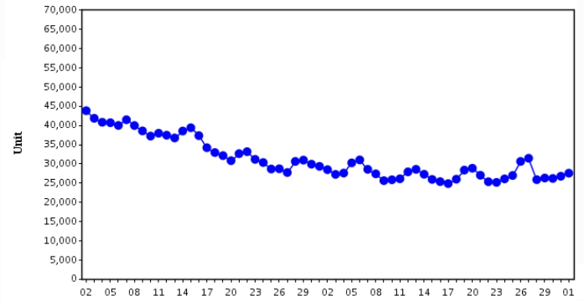
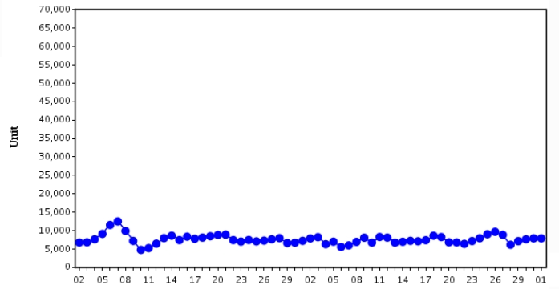
연구 배경
혈액 보유량 감소 추세
적혈구 제제 보유현황 (2014. 10.~11.)
헌혈에 대한 관심도 및 집단에 따른 분석을 통해 추후 해결책을 세우기 용이하도록
농축 혈소판 보유현황 (2014. 10.~11.)
Notes:
저희는 다양한 연구 주제를 찾다가 적십자 홈페이지에서 헌혈 부족으로 인해 혈액 보유량이 감소하거나 특정 혈구들의 보유량이 굉장히 낮은 것을 확인하였습니다. 그래서 저희는 헌혈에 대해 관심도와 이 관심도가 떨어지는 특정 집단이 무엇인지 주목했습니다. 관심도를 분석하고 관심도 취약 집단을 파악하면 이러한 감소 추세에 대한 원인을 알 수 있다고 생각하여 저희는 ‘헌혈에 대한 관심도 및 취약집단 분석’을 주제로 잡게 되었습니다.

Slide 5
연구 목표
헌혈에 대한 관심도 분석
및
집단 별 특징 파악
성별
지역
연령대
Notes:
연구 목표는 헌혈에 대한 관심도 분석 및 헌혈에 대한 관심도 취약 집단 파악으로 저희는 집단을 나눌 때 다음과 같이 성별, 지역, 연령대 3가지 기준점을 잡고 분류하기로 하였습니다.

Slide 6
연구 가설
1.
①.남vs여, ②헌혈 안전 지역vs헌혈 제한 지역,
③연령대 에 따라 헌혈 지식의 차이가 있다.
2.
①.남vs여, ②헌혈 안전 지역vs헌혈 제한 지역,
③연령대 에 따라 헌혈 경험의 차이가 있다.
3.
①.남vs여, ②헌혈 안전 지역vs헌혈 제한 지역,
③연령대 에 따라 미래 헌혈 여부의 차이가 있다.
4.
과거 헌혈 경험 / 미래 헌혈 여부 간의 상관 분석
※헌혈 제한 지역은 전혈 헌혈만 불가능할 뿐, 혈장 헌혈은 가능하다.
Notes:
세가지 분류 방법으로는 성별은 남자와 여자에 따라, 지역으로는 헌혈 가능 지역, 헌혈 불가능 지역, 마지막으로 연령대로는 청소년, 대학생, 사회인으로 나누었습니다. 연구 가설로는 다음과 같이 4가지를 계획하였습니다. 첫 번째, 세 분류방법에 따라 헌혈 지식의 차이가 있다. 두번째, 헌혈 경험도의 차이가 있다. 세번째, 미래 헌혈 가능성에 차이가 있다. 네번째, 헌혈 지식, 헌혈 경험도, 미래 헌혈 가능성에 대해 상관관계를 분석할 것입니다. 4번째 분석을 제외한 가설들은 앞에서 말한 세가지 분류 방법을 통해 각각 검정을 할 것입니다.

Slide 7
조사 대상 및 방법
조사 대상 : 집단 별 20명 이상 총 200명
조사 방법 : 온라인 설문지를 통한 설문조사
분석도구 : Excel, SPSS
문항 구성 & 분량
-기본 인적 사항 : 3문항
-헌혈에 대한 기본 지식 : 10문항
-과거 헌혈 경험 : 1문항
-미래 헌혈 여부 : 1문항
설문 예시
Q . 헌혈을 많이 하면 혈관이 일시적으로 좁아질 수 있다.
Q . 앞으로 세 달 내로 헌혈 계획이 있습니까?
Notes:
데이터는 남녀 각 20명 이상을 조사 대상으로 삼아 온라인 설문지를 통한 설문조사로 수집할 예정입니다. 문항의 구성은 기본 인적 사항, 헌혈 지식, 실제 헌혈 경험, 미래 헌혈 가능성 관련 문항으로 총 15~16문항으로 구성될 예정입니다. 헌혈 지식에 관한 예로 헌혈을 하면 빈혈에 걸리는지, 미래 헌혈 가능성에 관한 예로 앞으로 두 달 내로 헌혈 계획이 있는지 묻는 질문 등이 있습니다.

Slide 8
설문 자료
안녕하십니까.
바쁜 시간 내서 설문에 응해주셔서 감사 드립니다.
저희는 한국외국어대학교 산업경영공학과 2학년 학생입니다.
본 설문에 정답은 없으며, 이는 ‘공학통계’ 프로젝트를 위한 통계분석 이외 그 어떠한 용도로도 사용되지 않으니 솔직하게 응답해 주시면 감사하겠습니다.
설문문항은 총 15문항으로 약 5분 정도 소요될 예정입니다.
201402398 이슬비
201402308 이상인

Slide 9
1. 귀하의 성별을 골라주세요.
① 남 ② 여
2. 다음은 헌혈 제한(위험) 지역입니다. 현재 귀하가 거주하시는 지역을 골라주세요.
(경기) 파주시, 연천군 (인천) 강화군, 옹진군, 영종, 용유도 및 무의도, (강원) 철원군, (북한) 백두산
① 헌혈 제한(위험) 지역
② 헌혈 안전 지역
3. 귀하가 속해있는 소속을 말해주세요.
① 청소년 ② 대학생 ③ 사회인
[4~13] 문제는 OX문제입니다. 맞다고 생각하면 O, 틀리다고 생각되면 X를 고르시면 됩니다.
4. 헌혈증서는 구입할 수 있다. ( O / X )
5. 헌혈을 하면 빈혈에 걸리기 쉽다. ( O / X )
6. 헌혈을 통해 에이즈 등 다른 질병에 감염되었는지 여부를 알 수 있다. ( O / X )
7. 헌혈은 봉사시간 세 시간이 지급된다. ( O / X )

Slide 10
8. 헌혈은 다이어트에 효과가 있다. ( O / X )
9. 전혈 헌혈은 헌혈 후 한 달이 지나면 다시 할 수 있다. ( O / X )
10. 헌혈 검사에는 혈액형, B형 간염 항원, C형 간염 항체, 간 기능, 매독 항체 검사가 있는데 검사 결과를 통보해 주지 않는다. ( O / X )
11. 헌혈을 많이 하면 혈관이 일시적으로 좁아질 수 있다. ( O / X )
12. 헌혈 제한 지역은 말라리아 위험 지역에 속하여 질병을 옮길 수 있으므로 헌혈이 금지된다. ( O / X )
13. 헌혈 검사 기록은 부모님이 원할 경우 자녀의 검사 기록을 열람할 수 있다. ( O / X )
14. 헌혈을 몇 번이나 해보셨습니까? (최근 12개월)
① 0 ~ 1 ② 2 ~ 4 ③ 5 ~ 8 ④ 9~
15. 앞으로 헌혈 할 생각이 있습니까?
① 예 ② 아니요
감사합니다.

Slide 11
● 설문조사 답안지
설문조사 4-13번 답안지
문항번호 | 답 | 문항번호 | 답
4 | X | 9 | X
5 | X | 10 | X
6 | X | 11 | O
7 | X | 12 | X
8 | X | 13 | X
정답률은 10점 만점에 평균 5.98점으로, 약 60%였습니다.

Slide 12
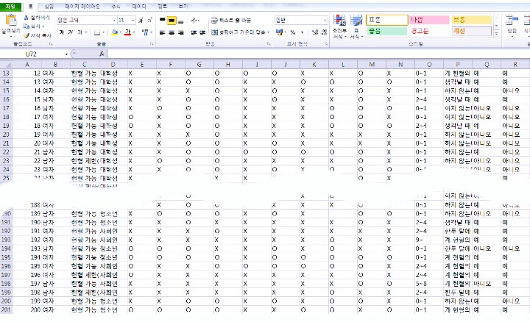
● 분석

Slide 13
조사 설계
가설 3 : 집단에 따라 미래 헌혈 여부의 차이 (2점 척도)
남성 / 여성 : 카이제곱 검정
헌혈안전 / 헌혈제한 : 카이제곱 검정
청소년 / 대학생 / 사회인 : 카이제곱 검정
● 기본 인적사항(성별, 지역, 연령대) : 빈도분석
가설 4: 과거 헌혈 경험 / 미래 헌혈 여부 간의 상관 분석
서열상관분석(Spearman’s Rank Correlation Analysis)
가설 1 : 집단에 따른 헌혈 지식의 차이
남성 / 여성 : Mann-Whitney
헌혈안전 / 헌혈제한 : Mann-Whitney
청소년 / 대학생 / 사회인 : Kruskal-Wallis
가설 2 : 집단에 따라 과거 헌혈 경험의 차이 (4점 척도)
남성 / 여성 : Fisher’s Exact Test
헌혈안전 / 헌혈제한 : Fisher’s Exact Test
청소년 / 대학생 / 사회인 : Fisher’s Exact Test

Slide 14
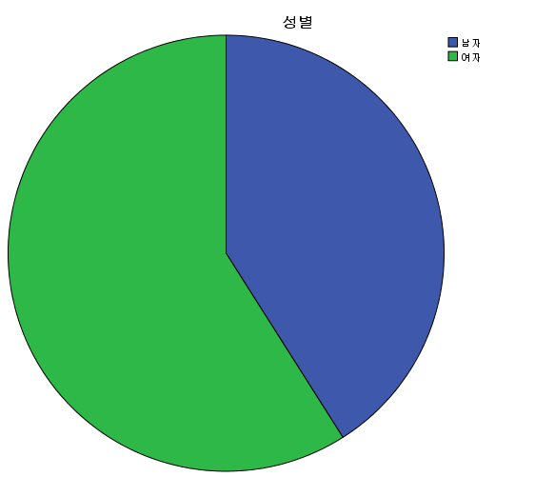
빈도분석
● 성별 / 지역 / 연령대
성별
 |  | 빈도 | 퍼센트 | 올바른 퍼센트 | 누적 퍼센트
유효함 | 남자 | 82 | 41.0 | 41.0 | 41.0
 | 여자 | 118 | 59.0 | 59.0 | 100.0
 | 총계 | 200 | 100.0 | 100.0

Slide 15
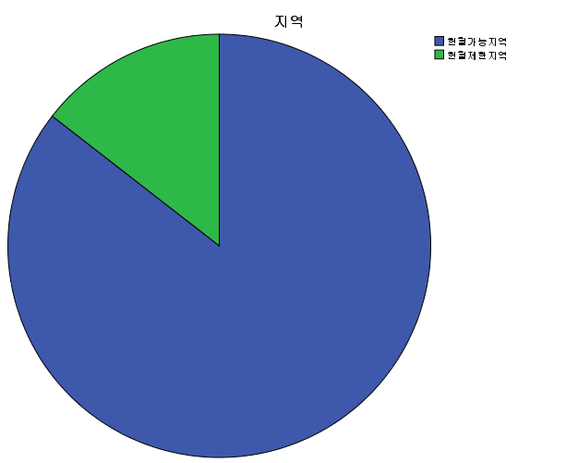
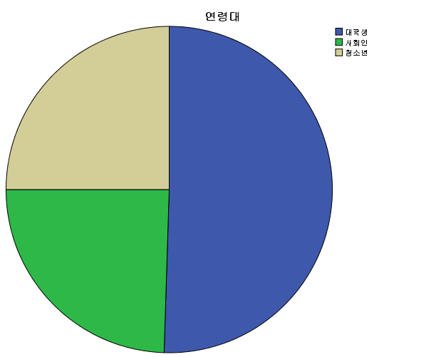
지역
 |  |  | 퍼센트 | 올바른 퍼센트 | 누적 퍼센트
유효함 | 헌혈안전지역 | 171 | 85.5 | 85.5 | 85.5
 | 헌혈제한지역 | 29 | 14.5 | 14.5 | 100.0
 | 총계 | 200 | 100.0 | 100.0
연령대
 |  | 빈도 | 퍼센트 | 올바른 퍼센트 | 누적 퍼센트
유효함 | 대학생 | 101 | 50.5 | 50.5 | 50.5
 | 사회인 | 49 | 24.5 | 24.5 | 75.0
 | 청소년 | 50 | 25.0 | 25.0 | 100.0
 | 총계 | 200 | 100.0 | 100.0

Slide 16
정규성 검정
● 가설 1 : 헌혈 지식에 따른 차이
정규성 검정
 | 성별 | Kolmogorov-Smirnovª |  |  | Shapiro-Wilk
 |  | 통계 | df | 유의수준 | 통계 | df | 유의수준
헌혈지식 | 남자 | .158 | 82 | .000 | .934 | 82 | .000
 | 여자 | .152 | 118 | .000 | .930 | 118 | .000
a. Lilliefors 유의수준 정정
▶성별에 따른 결과 : 여자와 남자의 유의확률이 0.05보다 작으므로 정규성을 만족하지 않는다.

Slide 17
정규성 검정
정규성 검정ª
 | 지역 | Kolmogorov-Smirnov^{b} |  |  | Shapiro-Wilk
 |  | 통계 | df | 유의수준 | 통계 | df | 유의수준
헌혈지식 | 안전 | .167 | 171 | .000 | .931 | 171 | .000
 | 제한 | .169 | 29 | .034 | .907 | 29 | .015
a. Lilliefors 유의수준 정정
▶지역에 따른 결과 : 헌혈 제한 지역, 헌혈 안전 지역 모두 유의확률이 0.05보다 작으므로 정규성을 만족하지 않는다.

Slide 18
정규성 검정
정규성 검정ª
 | 연령대 | Kolmogorov-Smirnov^{b} |  |  | Shapiro-Wilk
 |  | 통계 | df | 유의수준 | 통계 | df | 유의수준
헌혈지식 | 대학생 | .191 | 101 | .000 | .938 | 101 | .000
 | 사회인 | .285 | 49 | .000 | .771 | 49 | .000
 | 청소년 | .170 | 50 | .001 | .953 | 50 | .048
a. Lilliefors 유의수준 정정
▶연령대에 따른 결과 : 청소년, 대학생, 사회인 모두 유의확률이 0.05보다 작으므로 정규성을 만족하지 않는다.

Slide 19
정규성 검정
● 가설 2 : 과거 헌혈 경험에 따른 차이
정규성 검정ª
 | 성별 | Kolmogorov-Smirnov^{b} |  |  | Shapiro-Wilk
 |  | 통계 | df | 유의수준 | 통계 | df | 유의수준
과거헌혈경험 | 남자 | .280 | 82 | .000 | .782 | 82 | .000
 | 여자 | .262 | 118 | .000 | .788 | 118 | .000
a. Lilliefors 유의수준 정정
▶성별에 따른 결과 : 여자와 남자의 유의확률이 0.05보다 작으므로 정규성을 만족하지 않는다.

Slide 20
정규성 검정
정규성 검정ª
 | 지역 | Kolmogorov-Smirnov^{b} |  |  | Shapiro-Wilk
 |  | 통계 | df | 유의수준 | 통계 | df | 유의수준
과거헌혈경험 | 안전 | .280 | 171 | .000 | .783 | 171 | .000
 | 제한 | .216 | 29 | .001 | .851 | 29 | .001
a. Lilliefors 유의수준 정정
▶지역에 따른 결과 : 헌혈 안전 지역, 헌혈 제한 지역 모두 유의확률이 0.05보다 작으므로 정규성을 만족하지 않는다.

Slide 21
정규성 검정
정규성 검정ª
 | 연령대 | Kolmogorov-Smirnov^{b} |  |  | Shapiro-Wilk
 |  | 통계 | df | 유의수준 | 통계 | df | 유의수준
과거헌혈경험 | 대학생 | .343 | 101 | .000 | .719 | 101 | .000
 | 사회인 | .226 | 49 | .000 | .887 | 49 | .000
 | 청소년 | .343 | 50 | .000 | .736 | 50 | .000
a. Lilliefors 유의수준 정정
▶연령대에 따른 결과 : 청소년, 대학생, 사회인 모두 유의확률이 0.05보다 작으므로 정규성을 만족하지 않는다.

Slide 22
정규성 검정
● 가설 3 : 미래 헌혈 여부에 따른 차이
정규성 검정ª
 | 성별 | Kolmogorov-Smirnov^{b} |  |  | Shapiro-Wilk
 |  | 통계 | df | 유의수준 | 통계 | df | 유의수준
미래헌혈여부 | 남자 | .280 | 82 | .000 | .782 | 82 | .000
 | 여자 | .262 | 118 | .000 | .788 | 118 | .000
a. Lilliefors 유의수준 정정
▶성별에 따른 결과 : 여자와 남자의 유의확률이 0.05보다 작으므로 정규성을 만족하지 않는다.

Slide 23
정규성 검정
정규성 검정ª
 | 지역 | Kolmogorov-Smirnov^{b} |  |  | Shapiro-Wilk
 |  | 통계 | df | 유의수준 | 통계 | df | 유의수준
미래헌혈계획 | 안전 | .300 | 171 | .000 | .764 | 171 | .000
 | 제한 | .323 | 29 | .000 | .742 | 29 | .000
a. Lilliefors 유의수준 정정
▶지역에 따른 결과 : 헌혈 안전 지역, 헌혈 제한 지역 모두 유의확률이 0.05보다 작으므로 정규성을 만족하지 않는다.

Slide 24
정규성 검정
정규성 검정ª
 | 연령대 | Kolmogorov-Smirnov^{b} |  |  | Shapiro-Wilk
 |  | 통계 | df | 유의수준 | 통계 | df | 유의수준
미래헌혈계획 | 대학생 | .263 | 101 | .000 | .779 | 101 | .000
 | 사회인 | .400 | 49 | .000 | .658 | 49 | .000
 | 청소년 | .289 | 50 | .000 | .774 | 50 | .000
a. Lilliefors 유의수준 정정
▶결과 : 청소년, 대학생, 사회인 모두 유의확률이 0.05보다 작으므로 정규성을 만족하지 않는다.

Slide 25
● 가설 1 : H0이하 집단에 따라 헌혈 지식에 따른 차이가 없다.
H1이하 집단에 따라 헌혈 지식에 대한 차이가 있다.
성별
Test of Homogeneity of Variances
헌혈지식
Levene Statistic | df1 | df2 | Sig.
0.182 | 1 | 198
▶결과 : 성별 유의확률 0.670 > 유의수준 0.05 이므로 등분산성을 만족한다.
Test Statisticsª
 | 헌혈지식
Mann-Whitney U | 4243.5
Wilcoxon W | 7646.5
Z | -1.494
Asymp. Sig. (2-tailed) | 0.135
a. Grouping Variable: 성별
Ranks
 | 성별 | N | Mean Rank
헌혈 지식 | 남자 | 82 | 93.25
 | 여자 | 118 | 105.54
▶ Mann-Whitney 검정 결과 근사유의확률 p값 0.135 > 유의수준 0.05 이므로 귀무가설이 성립되어 성별에 따라 헌혈 지식의 차이가 있다고 할 수 없다.

Slide 26
지역
Test of Homogeneity of Variances
헌혈지식
Levene Statistic | df1 | df2 | Sig.
6.934 | 1 | 198 | 0.059
▶결과 : 지역별 유의확률 0.059 > 유의수준 0.05 이므로 등분산성을 만족한다.
Ranks
 | 지역 | N | Mean Rank | Sum of Ranks
헌혈지식 | 가능 | 171 | 97.26 | 16632
 | 제한 | 29 | 119.59 | 3468
 | Total | 200
Test Statisticsª
 | 헌혈지식
Mann-Whitney U | 1926
Wilcoxon W | 16632
Z | -1.943
Asymp. Sig. (2-tailed) | 0.052
a. Grouping Variable: 지역
▶ Mann-Whitney 검정 결과 근사유의확률 p값 0.052 > 유의수준 0.05 이므로 귀무가설이 성립되어 지역에 따라 헌혈 지식의 차이가 있다고 할 수 없다.

Slide 27
언령대
Test of Homogeneity of Variances
헌혈지식
Levene Statistic | df1 | df2 | Sig.
9.43 | 2 | 197 | 0.35
▶결과 : 연령대별 유의확률 0.350 > 유의수준 0.05 이므로 등분산성을 만족한다.
Ranks
 | 연령대 | N | Mean Rank
헌혈지식 | 청소년 | 50 | 75.4
 | 대학생 | 101 | 88
 | 사회인 | 49 | 151.88
 | Total | 200
Test Statistics^{a,b}
 | 헌혈지식
Chi-Square | 53.967
df | 2
Asymp. Sig. | 0
a. Kruskal Wallis Test
b. Grouping Variable: 연령대
▶ Kruskal-Wallis 검정 결과 근사유의확률 p값 0.000 < 유의수준 0.05 이므로 귀무가설이 기각되어 연령대 따라 헌혈 지식의 차이가 있다고 할 수 있다.

Slide 28
● 가설 2 : H0이하 집단에 따라 과거 헌혈 경험이 차이가 없다.
H1 : 이하 집단에 따라 과거 헌혈 경험에 차이가 있다.
성별
성별 * 과거헌혈횟수 Crosstabulation
 |  |  | 과거헌혈횟수 |  |  |  | Total
 |  |  | 0~1 | 2~4 | 5~8 | 9~
성별 | 남자 | Count | 54 | 22 | 3 | 3 | 82
 |  | Expected Count | 57 | 16.8 | 4.5 | 3.7 | 82
 |  | % within 성별 | 65.90% | 26.80% | 3.70% | 3.70% | 100.00%
 |  | % within 과거헌혈횟수 | 38.80% | 53.70% | 27.30% | 33.30% | 41.00%
 | 여자 | Count | 85 | 19 | 8 | 6 | 118
 |  | Expected Count | 82 | 24.2 | 6.5 | 5.3 | 118
 |  | % within 성별 | 72.00% | 16.10% | 6.80% | 5.10% | 100.00%
 |  | % within 과거헌혈횟수 | 61.20% | 46.30% | 72.70% | 66.70% | 59.00%
Total |  | Count | 139 | 41 | 11 | 9 | 200
 |  | Expected Count | 139 | 41 | 11 | 9 | 200
 |  | % within 성별 | 69.50% | 20.50% | 5.50% | 4.50% | 100.00%
 |  | % within 과거헌혈횟수 | 100.00% | 100.00% | 100.00% | 100.00% | 100.00%
▶결과 : 기대빈도 5이하인 값이 2개 이므로 카이제곱 검정 불가
Fisher’s Exact Test 시행
Case Processing Summary
 | Cases
 | Valid |  | Missing |  | Total
 | N | Percent | N | Percent | N | Percent
성별 * 과거헌혈횟수 | 200 | 100.00% | 0 | 0.00% | 200 | 100.00%

Slide 29
성별
Chi-Square Tests
 | Value | df | Asymp. Sig. (2-sided) | Exact Sig. (2-sided)
Pearson Chi-Square | 4.057ª | 3 | 0.255 | 0.255
Likelihood Ratio | 4.054 | 3 | 0.256 | 0.275
Fisher's Exact Test | 3.919 |  |  | 0.256
N of Valid Cases | 200
a. 2 cells (25.0%) have expected count less than 5. The minimum expected count is 3.69.
▶ Fisher’s Exact Test 결과 근사유의확률 p값 0.256 > 유의수준 0.05 이므로 귀무 가설이 성립되어 성별에 따라 과거 헌혈 경험의 차이가 있다고 할 수 없다.

Slide 30
지역
지역 * 과거헌혈횟수 Crosstabulation
 |  |  | 과거헌혈횟수 |  |  |  | Total
 |  |  | 0~1 | 2~4 | 5~8 | 9~
지역 | 안전 | Count | 123 | 33 | 8 | 7 | 171
 |  | Expected Count | 118.8 | 35.1 | 9.4 | 7.7 | 171
 |  | % within 지역 | 71.90% | 19.30% | 4.70% | 4.10% | 100.00%
 |  | % within 과거헌혈횟수 | 88.50% | 80.50% | 72.70% | 77.80% | 85.50%
 | 제한 | Count | 16 | 8 | 3 | 2 | 29
 |  | Expected Count | 20.2 | 5.9 | 1.6 | 1.3 | 29
 |  | % within 지역 | 55.20% | 27.60% | 10.30% | 6.90% | 100.00%
 |  | % within 과거헌혈횟수 | 11.50% | 19.50% | 27.30% | 22.20% | 14.50%
Total |  | Count | 139 | 41 | 11 | 9 | 200
 |  | Expected Count | 139 | 41 | 11 | 9 | 200
 |  | % within 지역 | 69.50% | 20.50% | 5.50% | 4.50% | 100.00%
 |  | % within 과거헌혈횟수 | 100.00% | 100.00% | 100.00% | 100.00% | 100.00%
▶결과 : 기대빈도 5이하인 값이 2개 이므로 카이제곱 검정 불가
Fisher’s Exact Test 시행
Case Processing Summary
 | Cases
 | Valid |  | Missing |  | Total
 | N | Percent | N | Percent | N | Percent
지역 * 과거헌혈횟수 | 200 | 100.00% | 0 | 0.00% | 200 | 100.00%

Slide 31
지역
Chi-Square Tests
 | Value | df | Asymp. Sig. (2-sided) | Exact Sig. (2-sided)
Pearson Chi-Square | 3.713ª | 3 | 0.294 | 0.28
Likelihood Ratio | 3.413 | 3 | 0.332 | 0.448
Fisher's Exact Test | 4.431 |  |  | 0.183
N of Valid Cases | 200
a. 2 cells (25.0%) have expected count less than 5. The minimum expected count is 1.31.
▶ Fisher’s Exact Test 결과 근사유의확률 p값 0.183 > 유의수준 0.05 이므로 귀무 가설이 성립되어 지역에 따라 과거 헌혈 경험의 차이가 있다고 할 수 없다

Slide 32
연령대 * 과거헌혈횟수 Crosstabulation
 |  |  | 과거헌혈횟수 |  |  |  | Total
 |  |  | 0~1 | 2~4 | 5~8 | 9~
연령대 | 청소년 | Count | 42 | 8 | 0 | 0 | 50
 |  | Expected Count | 34.8 | 10.3 | 2.8 | 2.3 | 50
 |  | % within 연령대 | 84.00% | 16.00% | 0.00% | 0.00% | 100.00%
 |  | % within 과거헌혈횟수 | 30.20% | 19.50% | 0.00% | 0.00% | 25.00%
 | 대학생 | Count | 79 | 17 | 4 | 1 | 101
 |  | Expected Count | 70.2 | 20.7 | 5.6 | 4.5 | 101
 |  | % within 연령대 | 78.20% | 16.80% | 4.00% | 1.00% | 100.00%
 |  | % within 과거헌혈횟수 | 56.80% | 41.50% | 36.40% | 11.10% | 50.50%
 | 사회인 | Count | 18 | 16 | 7 | 8 | 49
 |  | Expected Count | 34.1 | 10 | 2.7 | 2.2 | 49
 |  | % within 연령대 | 36.70% | 32.70% | 14.30% | 16.30% | 100.00%
 |  | % within 과거헌혈횟수 | 12.90% | 39.00% | 63.60% | 88.90% | 24.50%
Total |  | Count | 139 | 41 | 11 | 9 | 200
 |  | Expected Count | 139 | 41 | 11 | 9 | 200
 |  | % within 연령대 | 69.50% | 20.50% | 5.50% | 4.50% | 100.00%
 |  | % within 과거헌혈횟수 | 100.00% | 100.00% | 100.00% | 100.00% | 100.00%
연령대
▶결과 : 기대빈도 5이하인 값이 3개 이므로 카이제곱 검정 불가
Fisher’s Exact Test 시행
Case Processing Summary
 | Cases
 | Valid |  | Missing |  | Total
 | N | Percent | N | Percent | N | Percent
언령대 * 과거헌혈횟수 | 200 | 100.00% | 0 | 0.00% | 200 | 100.00%

Slide 33
연령대
Chi-Square Tests
 | Value | df | Asymp. Sig. (2-sided) | Exact Sig. (2-sided)
Pearson Chi-Square | 45.180ª | 6 | 0 | 0
Likelihood Ratio | 44.189 | 6 | 0 | 0
Fisher's Exact Test | 39.041 |  |  | 0
N of Valid Cases | 200
a. 5 cells (41.7%) have expected count less than 5. The minimum expected count is 2.21.
▶ Fisher’s Exact Test 결과 근사유의확률 p값 0.000 < 유의수준 0.05 이므로 귀무 가설이 기각되어 연령대에 따라 과거 헌혈 경험의 차이가 있다고 할 수 있다.

Slide 34
● 가설 3 : H0이하 집단에 따라 미래 헌혈 유무에 차이가 없다.
H1이하 집단에 따라 미래 헌혈 유무에 차이가 있다.
성별
성별 * 헌혈계획3개월내 Crosstabulation
 |  |  | 헌혈계획3개월내 |  | Total
 |  |  | 아니오 | 예
성별 | 남자 | Count | 41 | 41 | 82
 |  | Expected Count | 41.8 | 40.2 | 82
 |  | % within 성별 | 50.00% | 50.00% | 100.00%
 |  | % within 헌혈계획3개월내 | 40.20% | 41.80% | 41.00%
 | 여자 | Count | 61 | 57 | 118
 |  | Expected Count | 60.2 | 57.8 | 118
 |  | % within 성별 | 51.70% | 48.30% | 100.00%
 |  | % within 헌혈계획3개월내 | 59.80% | 58.20% | 59.00%
Total |  | Count | 102 | 98 | 200
 |  | Expected Count | 102 | 98 | 200
 |  | % within 성별 | 51.00% | 49.00% | 100.00%
 |  | % within 헌혈계획3개월내 | 100.00% | 100.00% | 100.00%
▶결과 : 기대빈도 5이하인 값이 0개 이므로 카이제곱 검정
Case Processing Summary
 | Cases
 | Valid |  | Missing |  | Total
 | N | Percent | N | Percent | N | Percent
성별 * 헌혈계획3개월내 | 200 | 100.00% | 0 | 0.00% | 200 | 100.00%

Slide 35
성별
Chi-Square Tests
 | Value | df | Asymp. Sig. (2-sided) | Exact Sig. (2-sided) | Exact Sig. (1-sided)
Pearson Chi-Square | .056ª | 1 | 0.814 | 0.886 | 0.463
Continuity Correction^{b} | 0.008 | 1 | 0.927
Likelihood Ratio | 0.056 | 1 | 0.814 | 0.886 | 0.463
Fisher's Exact Test |  |  |  | 0.886 | 0.463
N of Valid Cases | 200
a. 0 cells (0.0%) have expected count less than 5. The minimum expected count is 40.18.
b. Computed only for a 2x2 table
▶ 카이제곱 검정 결과 근사유의확률 p값 0.886 > 유의수준 0.05 이므로 귀무 가설이 성립되어 성별에 따라 미래 헌혈 여부의 차이가 있다고 할 수 없다.

Slide 36
지역
지역 * 헌혈계획3개월내 Crosstabulation
 |  |  | 헌혈계획3개월내 |  | Total
 |  |  | 아니오 | 예
지역 | 안전 | Count | 89 | 82 | 171
 |  | Expected Count | 87.2 | 83.8 | 171
 |  | % within 지역 | 52.00% | 48.00% | 100.00%
 |  | % within 헌혈계획3개월내 | 87.30% | 83.70% | 85.50%
 | 제한 | Count | 13 | 16 | 29
 |  | Expected Count | 14.8 | 14.2 | 29
 |  | % within 지역 | 44.80% | 55.20% | 100.00%
 |  | % within 헌혈계획3개월내 | 12.70% | 16.30% | 14.50%
Total |  | Count | 102 | 98 | 200
 |  | Expected Count | 102 | 98 | 200
 |  | % within 지역 | 51.00% | 49.00% | 100.00%
 |  | % within 헌혈계획3개월내 | 100.00% | 100.00% | 100.00%
▶결과 : 기대빈도 5이하인 값이 0개 이므로 카이제곱 검정
Case Processing Summary
 | Cases
 | Valid |  | Missing |  | Total
 | N | Percent | N | Percent | N | Percent
지역 * 헌혈계획3개월내 | 200 | 100.00% | 0 | 0.00% | 200 | 100.00%

Slide 37
지역
Chi-Square Tests
 | Value | df | Asymp. Sig. (2-sided) | Exact Sig. (2-sided) | Exact Sig. (1-sided)
Pearson Chi-Square | .517ª | 1 | 0.472 | 0.549 | 0.302
Continuity Correction^{b} | 0.269 | 1 | 0.604
Likelihood Ratio | 0.518 | 1 | 0.472 | 0.549 | 0.302
Fisher's Exact Test |  |  |  | 0.549 | 0.302
N of Valid Cases | 200
a. 0 cells (0.0%) have expected count less than 5. The minimum expected count is 14.21.
b. Computed only for a 2x2 table
▶ 카이제곱 검정 결과 근사유의확률 p값 0.549 > 유의수준 0.05 이므로 귀무 가설이 성립되어 지역에 따라 미래 헌혈 여부의 차이가 있다고 할 수 없다.

Slide 38
연령대 * 헌혈계획3개월내 Crosstabulation
 |  |  | 헌혈계획3개월내 |  | Total
 |  |  | 아니오 | 예
연령대 | 청소년 | Count | 26 | 24 | 50
 |  | Expected Count | 25.5 | 24.5 | 50
 |  | % within 연령대 | 52.00% | 48.00% | 100.00%
 |  | % within 헌혈계획3개월내 | 25.50% | 24.50% | 25.00%
 | 대학생 | Count | 60 | 41 | 101
 |  | Expected Count | 51.5 | 49.5 | 101
 |  | % within 연령대 | 59.40% | 40.60% | 100.00%
 |  | % within 헌혈계획3개월내 | 58.80% | 41.80% | 50.50%
 | 사회인 | Count | 16 | 33 | 49
 |  | Expected Count | 25 | 24 | 49
 |  | % within 연령대 | 32.70% | 67.30% | 100.00%
 |  | % within 헌혈계획3개월내 | 15.70% | 33.70% | 24.50%
Total |  | Count | 102 | 98 | 200
 |  | Expected Count | 102 | 98 | 200
 |  | % within 연령대 | 51.00% | 49.00% | 100.00%
 |  | % within 헌혈계획3개월내 | 100.00% | 100.00% | 100.00%
연령대
▶결과 : 기대빈도 5이하인 값이 0개 이므로 카이제곱 검정
Case Processing Summary
 | Cases
 | Valid |  | Missing |  | Total
 | N | Percent | N | Percent | N | Percent
언령대 * 헌혈계획3개월내 | 200 | 100.00% | 0 | 0.00% | 200 | 100.00%

Slide 39
연령대
Chi-Square Tests
 | Value | df | Asymp. Sig. (2-sided) | Exact Sig. (2-sided)
Pearson Chi-Square | 9.476ª | 2 | 0.009 | 0.009
Likelihood Ratio | 9.618 | 2 | 0.008 | 0.009
Fisher's Exact Test | 9.478 |  |  | 0.009
N of Valid Cases | 200
a. 0 cells (0.0%) have expected count less than 5. The minimum expected count is 24.01.
▶ 카이제곱 검정 결과 근사유의확률 p값 0.009 < 유의수준 0.05 이므로 귀무 가설이 기각되어 연령대에 따라 과거 헌혈 경험의 차이가 있다고 할 수 있다.

Slide 40
● 가설 4 : H0: 과거 헌혈 경험과 미래 헌혈 여부간에 상관관계가 없다.
H1: 과거 헌혈 경험과 미래 헌혈 여부간에 상관관계가 있다.
Correlations
 |  |  | 과거헌혈횟수 | 헌혈계획3개월내
Spearman's rho | 과거헌혈횟수 | Correlation Coefficient | 1 | .320**
 |  | Sig. (2-tailed) | . | 0
 |  | N | 200 | 200
 | 헌혈계획3개월내 | Correlation Coefficient | .320** | 1
 |  | Sig. (2-tailed) | 0 | .
 |  | N | 200 | 200
**. Correlation is significant at the 0.01 level (2-tailed).
▶ 과거 헌혈 경험 / 미래 헌혈 여부 간의 상관 분석 서열상관분석(Spearman’s Rank Correlation Analysis) 결과 근사유의확률 p값 0.320 > 유의수준 0.01 이므로 귀무가설이 성립되어 과거 헌혈 경험과 미래 헌혈 여부 간에 상관관계가 없음을 알 수 있다.

Slide 41
결과 정리
가설 1.
① 성별(남/여)에 따라 헌혈 지식의 차이가 있다.
-> 헌혈 지식의 차이가 없다.
② 지역(헌혈 안전 지역/헌혈 제한 지역)에 따라 헌혈 지식의 차이가 있다.
-> 헌혈 지식의 차이가 없다.
③ 연령대(청소년/대학생/사회인)에 따라 헌혈 지식의 차이가 있다.
-> 헌혈 지식의 차이가 있다.
가설 2.
① 성별(남/ 여)에 따라 과거 헌혈 경험의 차이가 있다.
-> 과거 헌혈 경험의 차이가 없다.
② 지역(헌혈 안전 지역/헌혈 제한 지역)에 따라 과거 헌혈 경험의 차이가 있다.
-> 과거 헌혈 경험의 차이가 없다.
③ 연령대(청소년/대학생/사회인)에 따라 과거 헌혈 경험의 차이가 있다.
-> 과거 헌혈 경험의 차이가 있다.
가설 3.
① 성별(남/ 여)에 따라 미래 헌혈 여부의 차이가 있다.
-> 미래 헌혈 여부의 차이가 없다.
② 지역(헌혈 안전 지역/헌혈 제한 지역)에 따라 미래 헌혈 여부의 차이가 있다.
-> 미래 헌혈 여부의 차이가 없다.
③ 연령대(청소년/대학생/사회인)에 따라 미래 헌혈 여부의 차이가 있다.
-> 미래 헌혈 여부의 차이가 있다.
가설 4. 과거 헌혈 경험-미래 헌혈 여부의 상관관계분석
-> 과거 헌혈 경험과 미래 헌혈 여부 사이에는 상관관계가 존재하지 않는다.
Notes:
연구 방법으로는 설문 데이터를 기반으로 SPSS 독립 T검정으로 가설 1,2,3을 분석할 것이며 가설 4는 행렬 산점도 및 상관분석을 할 예정입니다. 절차는 가설 수립 및 proposal제안, 검토 후 설문지 치종 작성, 데이터 수집, 분석, 중간 분석 및 기본 가정 검토, 결과 해석, 최종 검토 순으로 진행 할 예정입니다.

Slide 42
결론
남자인지 여자인지에 따라, 혹은 헌혈 안전 지역에 사는지 헌혈 제한 지역에 사는 지에 따른 헌혈 지식의 차이는 없었다. 오히려 연령대에 따른 차이를 볼 수 있었으며 어린 청소년 보다는 대학생과 사회인의 정답율이 더 높았다.
남자인지 여자인지에 따라, 혹은 헌혈 안전 지역에 사는지 헌혈 제한 지역에 사는 지에 따른 과거 헌혈의 경험도 차이 역시 없었다. 오히려 연령대에 따른 차이를 볼 수 있었는데, 봉사활동을 하고 여러 매체를 마주칠 수 있는 청소년과 대학생이 사회인의 비율보단 월등히 높게 나왔다.
미래 헌혈 여부 역시 성별이나 사는 지역에 따라서는 큰 관련이 없었으며, 청소년인지 대학생인지 사회인인지에 따른 미래 헌혈 여부의 차이를 볼 수 있었다. 헌혈에 대한 올바른 지식이나 관심도가 이어지는 듯 했다.
네 번째 가설 분석에서는 과거 헌혈 경험-미래 헌혈 여부의 상관관계분석을 알아보았는데, 과거 헌혈 경험과 미래 헌혈 여부 사이에는 상관관계가 존재하지 않는다는 결론이 나왔다.
Notes:
연구 방법으로는 설문 데이터를 기반으로 SPSS 독립 T검정으로 가설 1,2,3을 분석할 것이며 가설 4는 행렬 산점도 및 상관분석을 할 예정입니다. 절차는 가설 수립 및 proposal제안, 검토 후 설문지 치종 작성, 데이터 수집, 분석, 중간 분석 및 기본 가정 검토, 결과 해석, 최종 검토 순으로 진행 할 예정입니다.

Slide 43


감사합니다
IME
Notes:
이것으로 팀 아홉시반의 발표를 마치겠습니다. 감사합니다.

Slide 44
